Slide 1
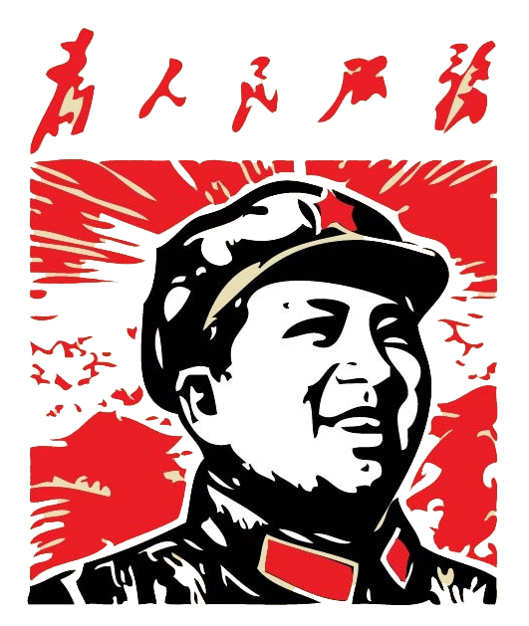
毛泽东思想
12建筑学第二小组18~34

Slide 2



社会主义初级阶段
社会主义初级阶段理论的形成
改革开放30年
的得与失
社会主义初级阶段的五大基本特征
1
补充
2
我国社会主义初级阶段基本路线的主要内容及其关系
3

Slide 3






马克思主义对社会主义发展阶段的认识过程
比较正确的指出问题
理解模糊
脱离实际

Slide 4
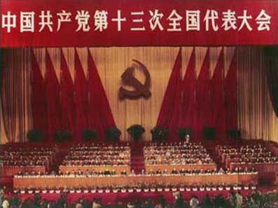
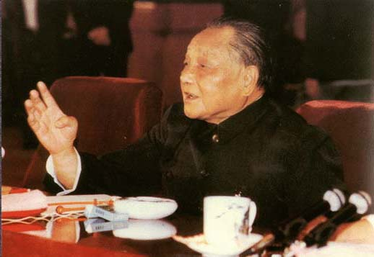
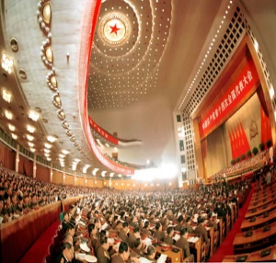
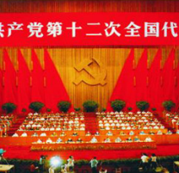

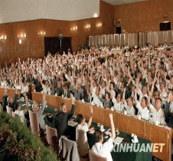

社会主义初级阶段的提出
飞跃
1987.10
1986.09
1992.10
1979.09
1982.09
1981.06
十三大
建国30年
11届六中
12届六中
十二大
十四大

Slide 5
社会主义初级阶段的五大基本特征
逐步摆脱贫穷、摆脱落后
1
全民奋起，艰苦创业，实现中华民族伟大复兴
5
基本
特征
2
农业国 现代化的工业国
4
3
通过改革和探索，建立和发展充满活力的社会主义经济、政治、文化体制
自然经济半自然经济 商品经济

Slide 6

社会主义初级阶段基本路线的主要内容
1
奋斗目标：建设“富强民主文明和谐的社会主义现代化国家”
坚持四项基本原则
2
基本途径：“一个中心、两个基本点”
基
坚持改革开放
3
领导力量和依靠力量：“领导和团结全国各族人民”
4
根本立足点：“自力更生，艰苦创业”

Slide 7

富强 民主 文明
和谐 现代化国家
关系图
奋斗目标
中心 经济建设
坚持四项基本原则 立国之本
社会发展动力 坚持改革开放
立足点 自力更生艰苦奋斗

Slide 8

改革开放
改革开放
改革开放
改革开放
改革开放
改革开放
改革开放
是条
好路
改革开放
改革开放
改革开放
改革开放
改革开放
改革开放
改革开放
改革开放
改革开放
改革开放
改革开放
改革开放
改革开放
改革开放
改革开放
改革开放
改革开放
改革开放
改革开放
改革开放
改革开放
改革开放
改革开放
改革开放
改革开放

Slide 9


4
2
3
1
中国占世界GDP份额的变化
%
21世纪初，社会主
义市场经济体制初步建
立，以公有制为主体、
多种所有制经济成分共
同发展的格局基本形
成。国民经济保持良好
发展势头，国内生产总
值平均每年增长7.7%。
2002年，全国财政收入
达到18914亿元。
15
10
改革开放
5
1950
1978
1998
2003

Slide 10





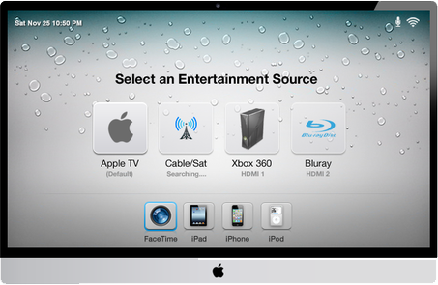
日常变化
出行
电视

Slide 11






日常变化
衣着
手机

Slide 12

有利有弊

Slide 13

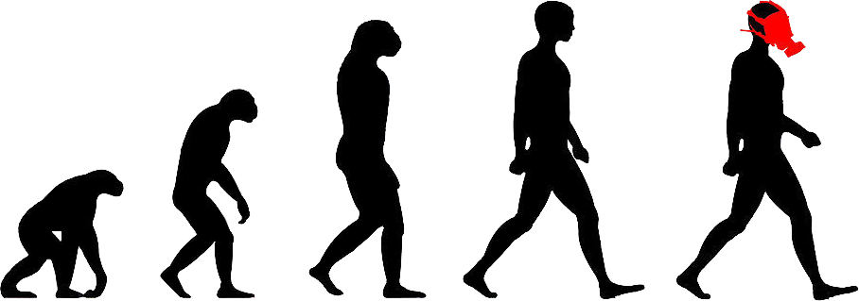
环境破坏，引发更多疾病

Slide 14


食品安全问题频发

Slide 15


富
贫

Slide 16

外国资产与权力寻租结合，
掠夺式开发自然资源

Slide 17


不可忽视

Slide 18

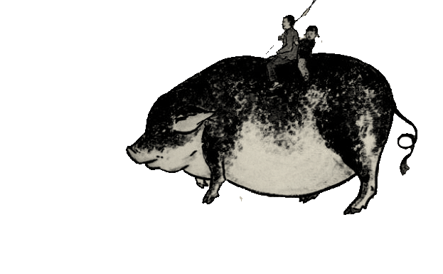
谢谢观看

